Slide 1
Infinity Spiegel

Slide 2
Was ist ein Infinity Spiegel?
-- Hier Bild---

Slide 3
Montage
--Hier Bild--

Slide 4
Materialliste
Spiegel
Plexiglas
Spiegelfolie
Rahmenholz
Spiegel
Anzeige und Licht
Raspberry Pi
LED-Lichtstreifen
Display

Slide 5
Settings
+ user
+setting_file
+ set_location_settings()

Slide 6
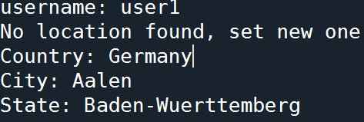
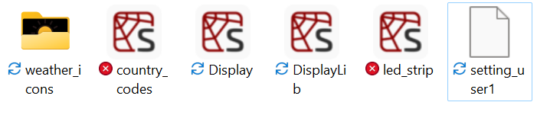
Display
Eingabe:

Slide 7
Settings
+ user
+setting_file
+ set_location_settings()
Location
+ get_coordinates()
+ get_city()
+ get_request()
- r_location

Slide 8
Settings
+ user
+setting_file
+ set_location_settings()
Weather
+ get_wind()
+ get_temperature()
+ get_icon()
+ get_status
1
Location
+ get_request()
- r_weather
1
+ get_coordinates()
+ get_city()
+ get_request()
- r_location

Slide 9
